Slide 1
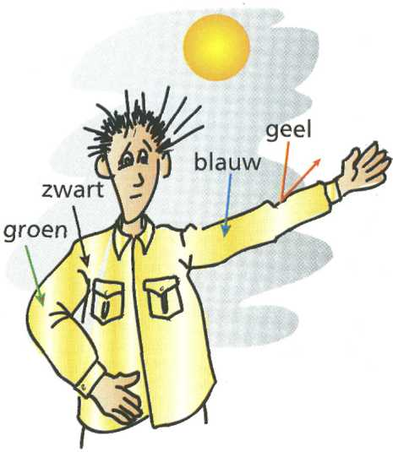
3.1 Kleuren zien

Slide 2
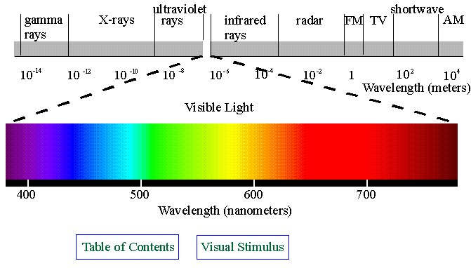
Spectrum

Slide 3
Aantekeningen

Slide 4
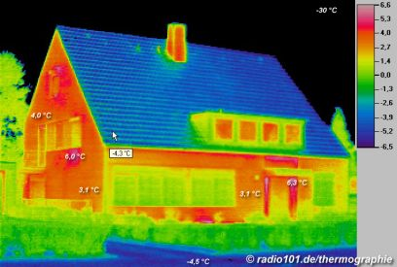
Infrarood (IR) straling

Slide 5
Aantekeningen

Slide 6
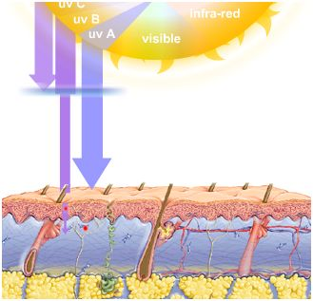
Ultraviolet (UV) straling

Slide 7
Aantekeningen

Slide 8
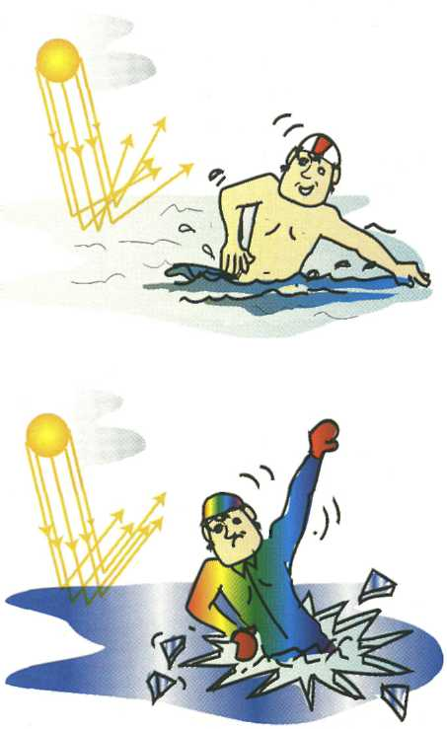
Terugkaatsing

Slide 9
Aantekeningen

Slide 10
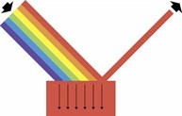
Absorptie

Slide 11
Aantekeningen

Slide 12
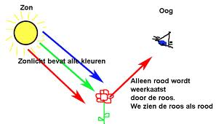
Kleuren zien

Slide 13
Aantekeningen

Slide 14
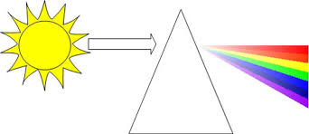
Wit licht

Slide 15
Aantekeningen

Slide 16
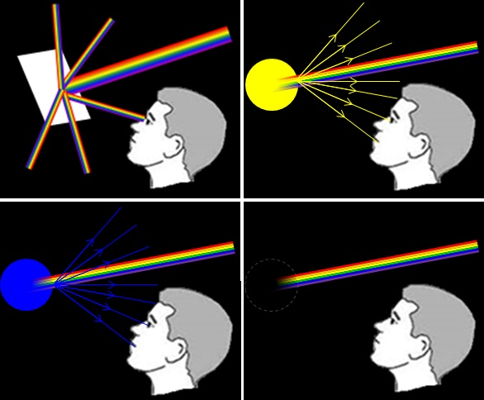
Kleuren zien

Slide 17
Aantekeningen

